Slide 1
靜電消除器介紹
鑫佑-拓志光輝

Slide 2
靜電危害
電子產品在生產製造、加工、組裝、運送、使用等過程中，整個流程 都飽受靜電放電(ESD)的威脅，若無適當的防護措施，將導致產品受到破壞 而無法銷售。目前靜電放電引起的元設備裝置擊穿損害為電子工業最普遍、 最嚴重的靜電危害。根據相關資料證實，現今電子產業生產過程中，半導體的損壞的有59%是因為靜電的防護不當造成電子元件損壞。因此除了 在電子元件的設計上，加入靜電放電保護電路外。因此對於易產生靜電危害 之作業製程或工廠，應建立有效的靜電防制對策或防護措施。
靜電吸附力的污染。
訊號失真或元件損壞。
熱效應。
電磁輻射干擾。
製作過程損壞。
火災或爆炸。
物理性傷害。

Slide 3
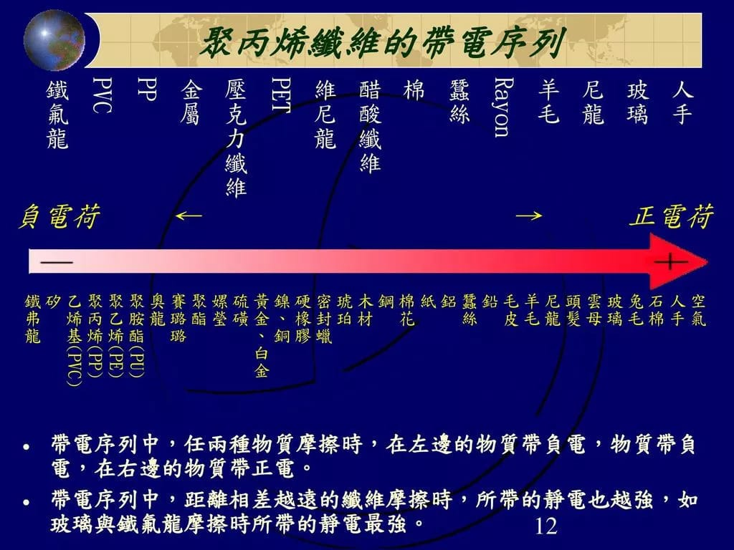
靜電產生原理
項次 | 名稱 | 說明
1 | 摩擦靜電 | 最普遍發生的一種，常見的現象如人員走動與滾輪移動。
2 | 剝離靜電 | 如幻燈片產生的靜電。
3 | 流動帶動 | 常見的如加油站的加油車在泄油時產生的靜電。
4 | 噴出帶電 | 如噴嘴噴出的溶劑產生的靜電。
5 | 攪拌帶電 | 如攪拌機攪拌(高速或運轉時)產生的靜電
6 | 感應帶電 | 如電視機或監視器(CRT)開啟時的靜電產生

Slide 4
容易產生靜電的製程
下列含液體之製程易產生靜電
液體流經管線, 閥件, 或過濾器
從容器中倒出低導電性之液體
兩相混合物之流動
攪拌兩相液體(特別是水於碳氫化合物中)
從液體懸浮物中沉降液體或固體
導電性液體之霧化操作(噴漆霧化程序)
下列含固體之製程易產生靜電
磨硏
乾燥
動力輸送
篩濾
填充粉粒
絕緣表面
絕緣地板
脫除合成衣物
除卸塑膠膜

Slide 5
靜電消除器種類
種類 | 應用範圍 | 優點 | 除電時間
風扇型 | 寬廣範圍持續消除靜電。 | 最遠可達1200mm，具有自動清潔放電針。 | 0.9秒
吹氣型 | 單點範圍消除靜電。 | 尺寸最小靜電消除器，高頻放電可快速消除靜電。 | 0.9秒
棒型(吹氣型) | 卷對卷設備常用，可將高速移動物品上靜電消除。 | 有自動離子平衡及故障檢測等功能，放電針可單獨更換。 | 0.3秒
棒型(非吹氣型) | 用於不可有氣流設備上。 | 直流脈衝式放電，除電距離較長50-150mm。 | 1秒
外接主機型 (吹氣型) | 因設備空間有限，無法裝設棒型時替代品。 | 外接主機，尺寸較棒型小，放電電壓較低2KV。 | 0.8秒
外接主機型 (非吹氣型) | 特殊設備上使用，如防爆區或是架設空間較小的設備。 | 有超薄型及防爆型等特殊功能，對應不同需求。 | 1.5秒
槍型 | 替代傳統風槍除塵及除電用。 | 手持式快速靜電消除器，使用USB充電，若搭配支架可無線充電。 | 0.5秒

Slide 6
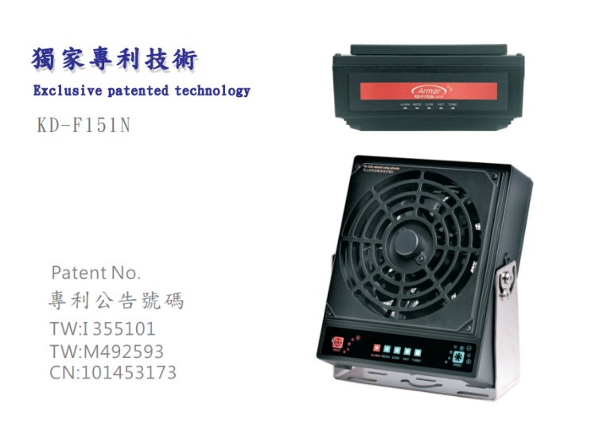
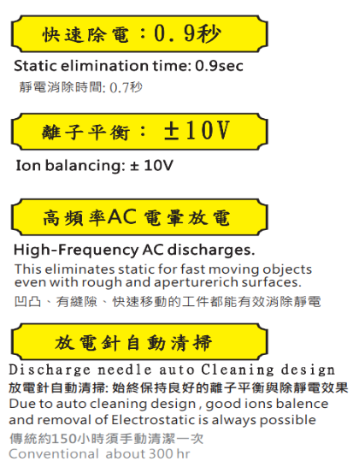
風扇型KD-FN-介紹

Slide 7
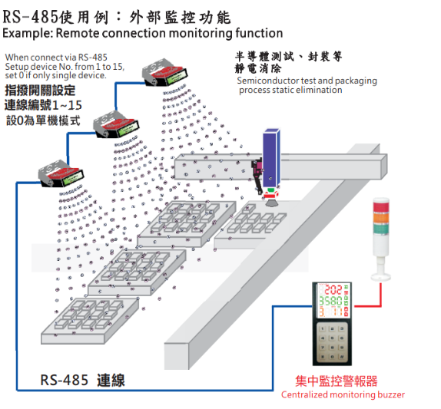
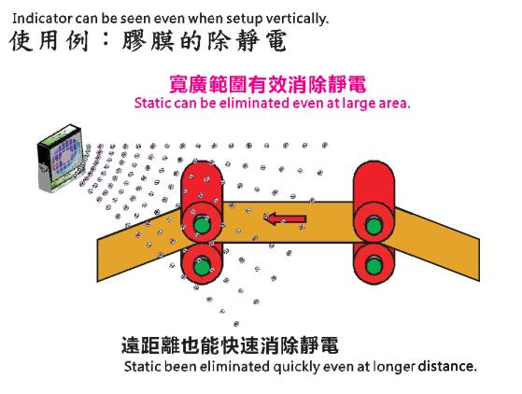
風扇型KD-FN-應用實例

Slide 8
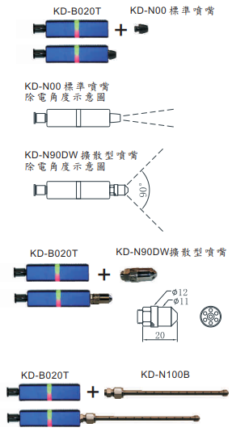
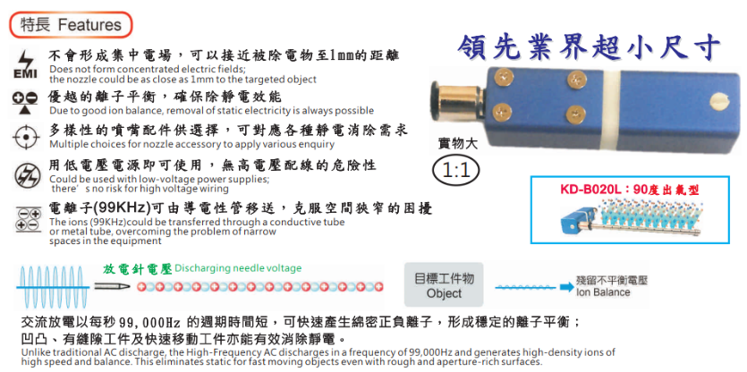
吹氣型KD-B020T-介紹

Slide 9
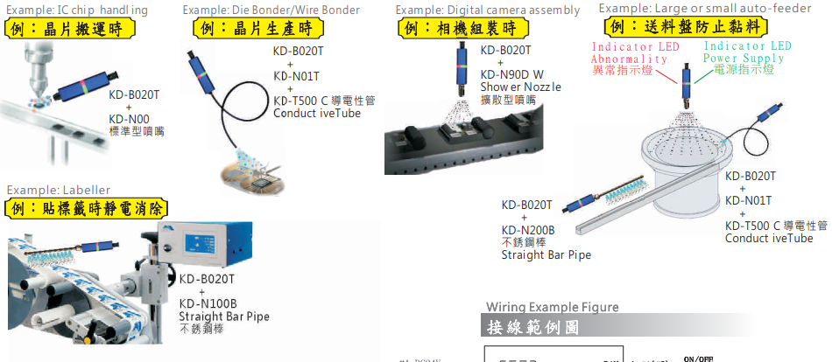
吹氣型KD-B020T-應用實例

Slide 10
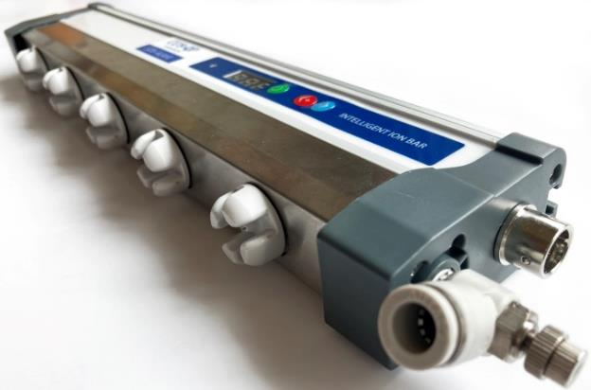
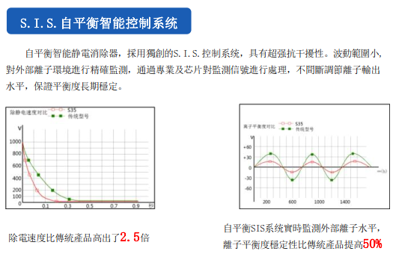
棒型CUS-S35-介紹

Slide 11
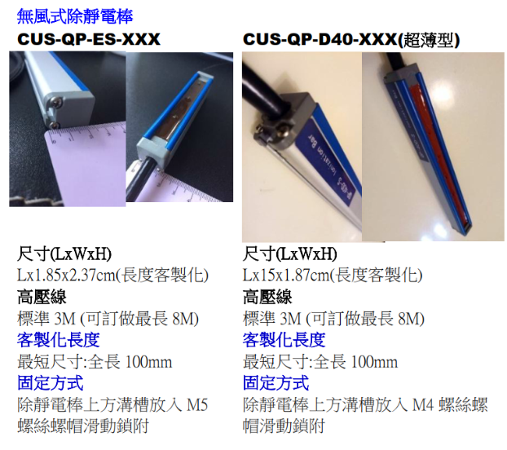
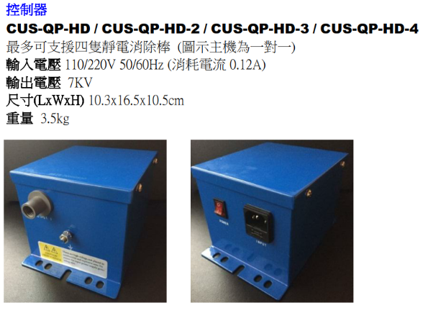
外接主機型CUS-ES-介紹

Slide 12
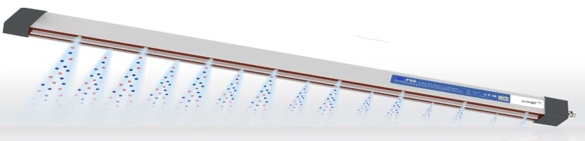
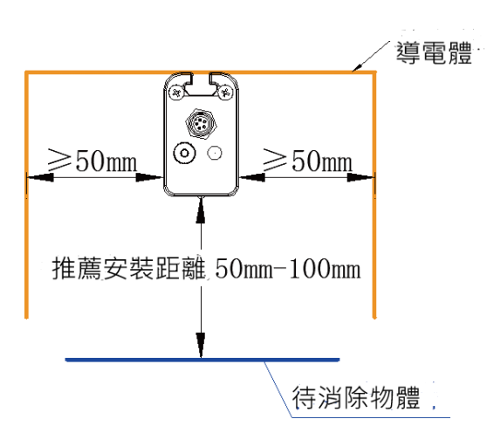
脈衝直流式CUS-QP-F66-介紹
將靜電消除器安裝在靜電有影響的部位，從而可以的滿足生產需求。
安裝時，靜電消除器與靜電物體間距離愈接近50mm，靜電消除速度越快。
安裝完成後，若效果不佳可對靜電消除器進行調節，從而達到最佳靜電消除效果（需配外部控制器）。
注：0V線必須接地才可使用，必須保證可靠接地設備才能正常工作。

Slide 13
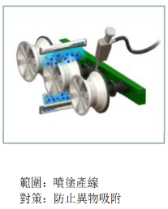
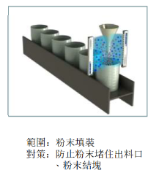
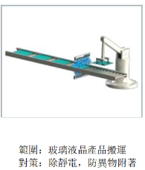
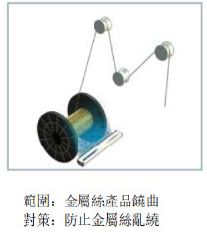
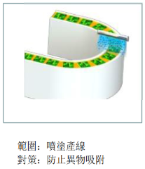
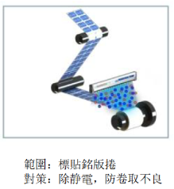
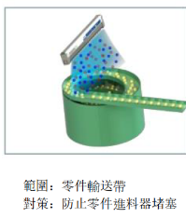
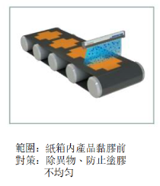
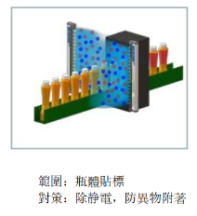
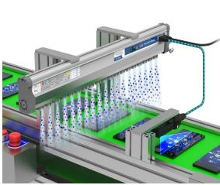
棒型及外接主機型-應用實例

Slide 14
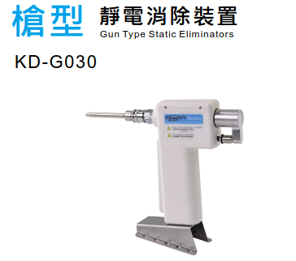
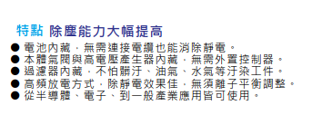
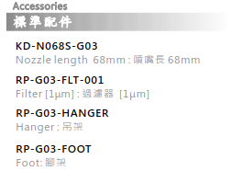
槍型KD-G030-介紹

Slide 15
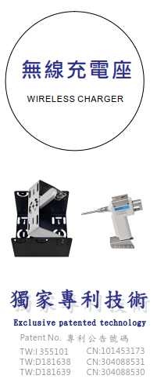
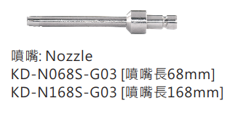
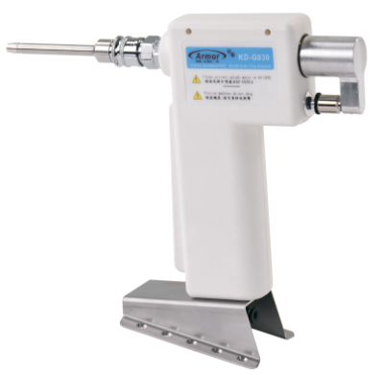
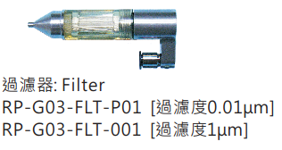
槍型KD-G030-配件

Slide 16
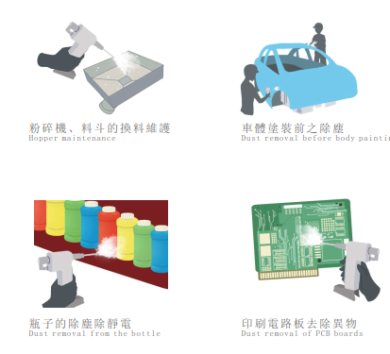
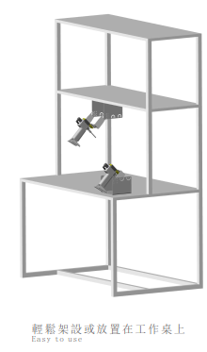
槍型-應用實例

Slide 17
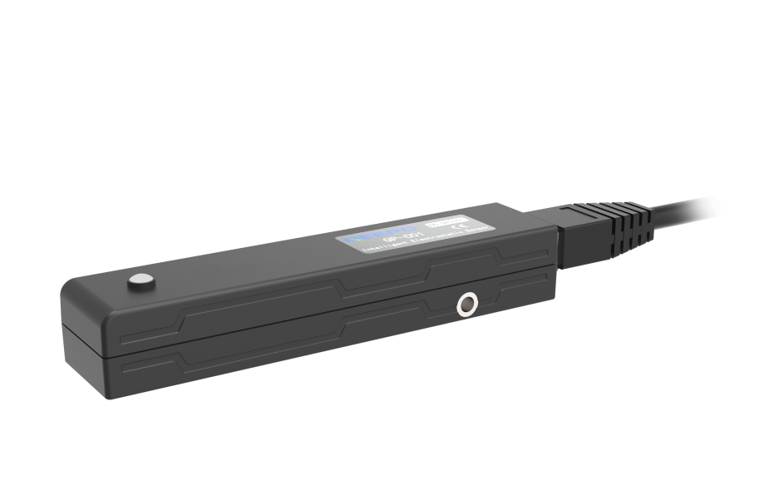
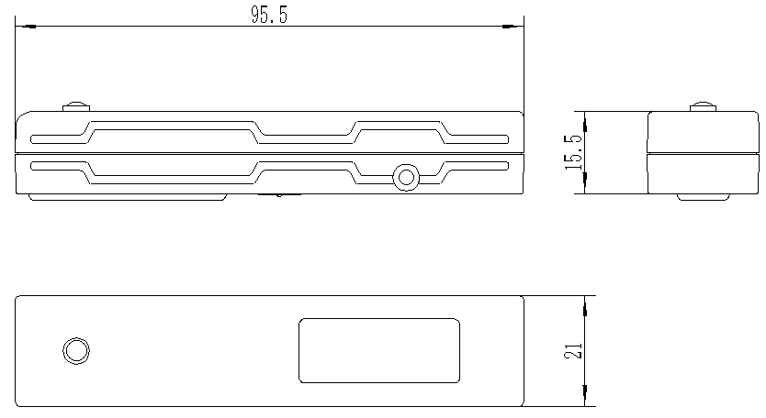
靜電檢測器-CUS-C01-簡介
1、造型美觀，小體積，安裝方便。
2、多種檢測距離可自由選擇調整。
3、檢測電壓範圍寬，檢測精度高。
4、報警值可設定，高亮LED運行指示，正常狀態
綠燈常亮 ，超出域值藍燈報警，故障紅燈報警。
5、可選配觸控螢幕主機。
6、傳感器RS-485 、CAN通訊。支援多種通信協議連
接(RS-232等）。
7、可將監測數據實時傳輸至PC（需配中繼和PC用
戶端）。
8、強大數據分析能力可提供實時曲線，歷史曲線
及數據報表（需配中繼和PC用戶端） 。

Slide 18
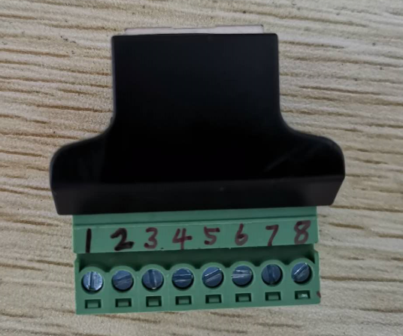
靜電檢測器-CUS-C01-技術規格
項目 | 技術規格
工作電壓 | DC 7-36V
工作電流 | < 50mA
振動頻率 | < 1KHz
數據響應 | < 100mS
通信距離 | < 2Km
測量距離 | 25mm – 200mm
測量範圍 | ±20KV
產品尺寸 | 95.5*20.7*16.7mm
材料 | PC
工作環境溫度 | 0~50℃
工作環境濕度 | 10~85％RH
1 | RS485-A
2 | RS485-B
3 | CANH
4 | CANH
5 | CANL
6 | CANL
7 | VCC
8 | GND

Slide 19
點膠機介紹
鑫佑-拓志光輝

Slide 20
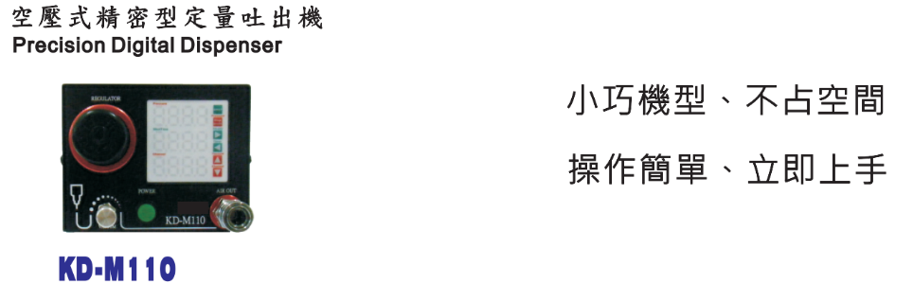
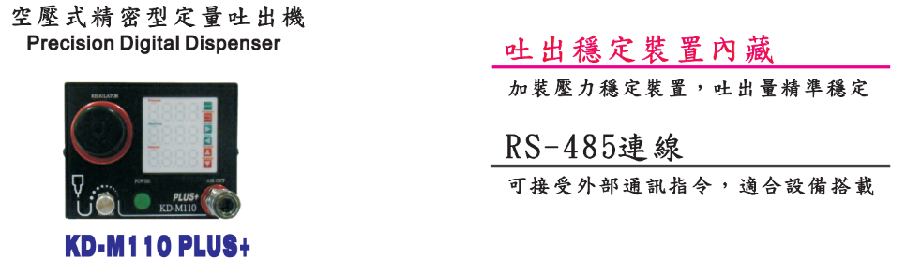
點膠機-介紹1

Slide 21
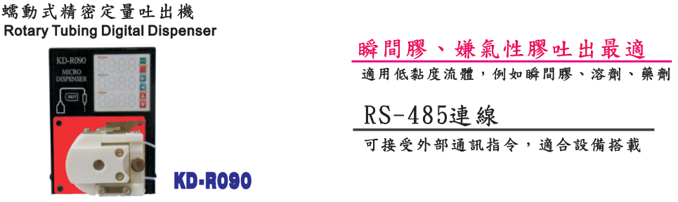
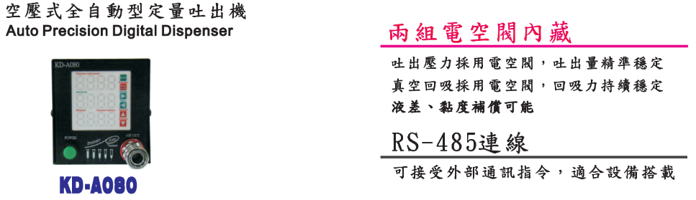
點膠機-介紹-2

Slide 22
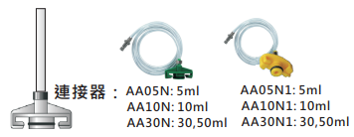
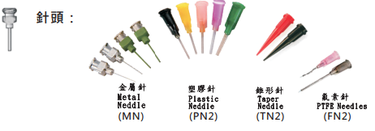
點膠機-配件介紹-1

Slide 23
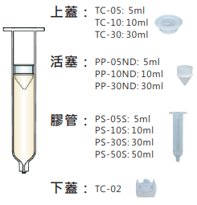

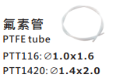
點膠機-配件介紹-2

Slide 24
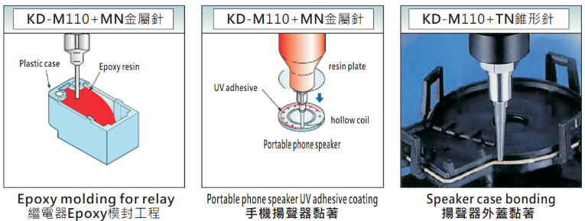
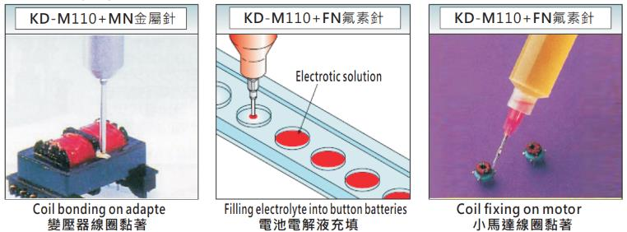
點膠機-應用實例-1

Slide 25
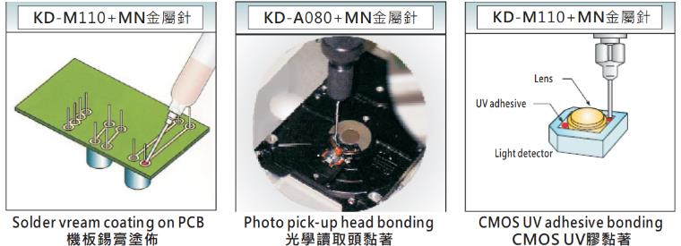
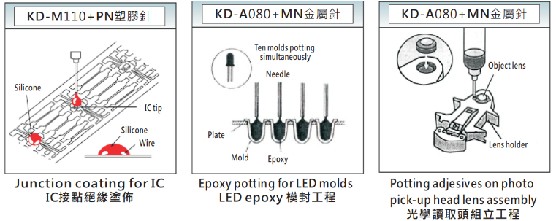
點膠機-應用實例-2

Slide 26
影像系統介紹
鑫佑-拓志光輝

Slide 27
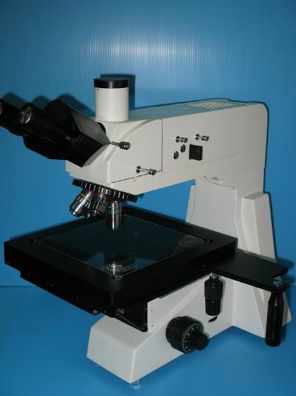
金像顯微鏡-介紹-XE300
目 鏡: 10x
物 鏡: 平場消色差 PLL 5X NA=0.12 WD: 26.1mm
平場消色差 PLL 10X NA=0.25 WD: 20.2mm
平場消色差 PLL 20X NA=0.40 WD: 8.8mm
平場消色差 PLL 50X NA=0.70 WD: 3.68mm
平場消色差 PLL 80X NA=0.8 WD: 1.25
光 源: 上光源6v30w 鹵素豆燈
功能說明: 專用於高倍金屬表面結構組織之分析，折疊式雙眼鏡筒，可調整瞳孔距離。檯面尺寸可依物件而設計(台平尺寸可加大)，具粗微調二段式對焦功能，可加裝量測軟體，10x目鏡刻劃片。
特殊說明: 加工後具底光功能。

Slide 28
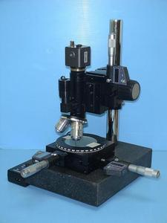
影像量測系統-介紹
KW500不受限於本體結構(Z軸高度)，所以如要觀測較大型觀測物時也較為方便，更可以加裝在特殊機台上以便觀測。
標準備配: 5x 10x 20x 金相物鏡，粗微調同軸調焦架。
特色說明: 相較一般金相顯微鏡而言，此KW500不受限於本體結構(Z軸高度)，所以如要觀測較大型觀測物時也較為方便，更可以加裝在特殊機台上以便觀測。
照明系統:可採用LED同軸光光源系統OR同軸光纖光源系統。
選購配件: 50X、80X、100X物鏡、XY量測台，花岡岩平台，CCD，影像擷取卡。
KW-500 帶XYZ量測系統

Slide 29






XISCAM-7 系列-介紹-1
●XISCAM (Xeovix Integrated Smart Camera)智能相機簡介：
XISCAM 是一台基於樹莓派工業化平台研發計畫所設計完成的整合性智能相機產品。
為了滿足各種工業控制、商業開發、科學運算及教育研究等多面向應用的需要，XISCAM 分為入門型及專業型。
入門型主要提供教育研究使用，專業型內建 12~24V 的驅動界面，提供自動控制的工業運用(參考pic1)
相機的組成是由樹莓派運算模組、CMOS 相機及控制介面電路所構建。
XISCAM 的相機模組設計為可更換模式，分為通用定焦相機模組及自動對焦相機模組。
通用定焦相機模組必須依需要加裝 C-Mount 規格的鏡頭，如圖 pic3-1 所示。而自動對焦相機模組在出廠時即會加裝防塵蓋，如圖pic3-2 所示。
入門型
入門型
專業型
pic1
pic3-1
pic2
pic3-2

Slide 30





XISCAM-7 系列-介紹-2
簡單而言XISCAM 就是一台將攝像機和微型電腦結合在一起的產品，針對工業 4.0、物聯網、人工智慧及機器學習等領域的應用，XISCAM 除了已內建 MQTT、OPC UA 外，可直接架接為影像伺服器、影像閘道器等現階段工業物聯網的應用外。因為採取開放原碼 GPL3.0 的版權基礎，更容易為未來新的協定進行升級或擴充。
舉凡是需要「攝像機+電腦」的場合，透過XISCAM 及眾多開放源碼的專案相互整合，都將是目前最迅速且最合乎經濟及效益的解決方案。
由於XISCAM 硬體的簡潔設計，除了可以完成更有效率的分散式運算及資料同步備份儲存之外，同時也大量省去傳統攝像機及電腦設備間繁雜的配線及安裝作業，對於日常維護及保養查錯也將省去許多人力及成本。
應用範圍例如：
█產線自動檢查系統
█影像處理、量測系統
█分散式安保監視系統、影像閘道器
█線上教學、直播
█人臉辨識
█車牌辨識
█物件辨識、機器學習
█機器人視覺、駕駛輔助

Slide 31


光源-介紹

Slide 32
治具及設備介紹
鑫佑-拓志光輝

Slide 33



治具-車床-介紹(氣脹軸)

Slide 34



治具-銑床-介紹(組立件)

Slide 35

電暈機設備-介紹-CUS-A01
電暈機俗稱：電子衝擊機、
CORONA、表面電暈處理機。
適用行業：油墨印刷、複合、吹膜、塗布、膠接、材料改性、接枝、聚合、鍍膜、流延、粘貼加工前及其他特種行業。
適用材料：各種塑膠薄膜、矽橡膠、塑膠、板材、鋁箔、銅箔、鍍鋁膜、鐳射膜（如：PP、PE、、PET、CPP、HDEP、LDPE、OPP、PS、ABS 等）、紙張及纖維材料等。

